Slide 1
Tuần 7
KIẾN TRÚC MÁY TÍNH
PHÉP TOÁN SỐ HỌC TRÊN MÁY TÍNH

Slide 2
PHÉP TOÁN SỐ HỌC TRÊN MÁY TÍNH
Mục tiêu:
Hiểu các phép toán số học trên số nguyên trong máy tính:
Hiểu các phép toán cộng, trừ, nhân và chia
Cách thiết kế mạch nhân và chia
Slide được dịch và các hình được lấy từ sách tham khảo:
Computer Organization and Design: The Hardware/Software Interface, Patterson, D. A., and J. L. Hennessy, Morgan Kaufman, Revised Fourth Edition, 2011.
Notes:
http://www.kurtm.net/mipsasm/index.cgi

Slide 3
PHÉP TOÁN SỐ HỌC TRÊN MÁY TÍNH
Giới thiệu
Phép cộng & Phép trừ
Phép Nhân
Phép chia

Slide 4
Giới thiệu
Các nội dung lưu trữ trong máy tính đều được biểu diễn ở dạng bit (hay dưới dạng nhị phân, là một chuỗi các ký tự 0, 1).
Trong chương 2, các số nguyên khi lưu trữ trong máy tính đều là các chuỗi nhị phân, hay các lệnh thực thi cũng phải lưu dưới dạng nhị phân. Vậy các dạng số khác thì biểu diễn như thế nào?
Ví dụ:
Phân số và các số thực sẽ được biểu diễn và lưu trữ thế nào trong máy tính?
Điều gì sẽ xảy ra nếu kết quả của một phép toán sinh ra một số lớn hơn khả năng biểu diễn, hay lưu trữ ?
Và một câu hỏi đặt ra là phép nhân và phép chia được phần cứng của máy tính thực hiện như thế nào?

Slide 5
PHÉP TOÁN SỐ HỌC TRÊN MÁY TÍNH
Giới thiệu
Phép cộng & Phép trừ
Phép Nhân
Phép chia

Slide 6
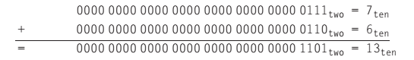
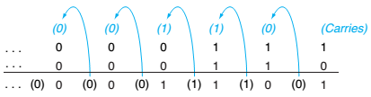
Phép Cộng & Phép Trừ
Phép cộng:
Ví dụ: 6₁₀ + 7₁₀ và 6₁₀ – 7₁₀
Các bước thực hiện phép cộng trong số nhị phân: a_{n}a_{n-1}…a₁a₀ + b_{n}b_{n-1}…b₁b₀
Thực hiện phép cộng từ phải sang trái (hàng thứ 0 cho đến hàng n).
Số nhớ ở hàng cộng thứ i sẽ được cộng vào cho hàng cộng thứ i + 1.

Slide 7
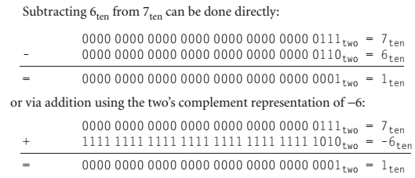
Phép Cộng & Phép Trừ
Phép trừ:
Thực hiện phép trừ cho 2 số a_{n}a_{n-1}…a₁a₀ – b_{n}b_{n-1} … b₁b₀
Thực hiện phép trừ từ phải sang trái (hàng thứ 0 cho đến hàng n).
Số mượn ở hàng thứ i sẽ được cộng vào cho số trừ ở hàng từ i + 1.
Ví dụ: thực hiện phép toán: 7 – 6

Slide 8
Phép Cộng & Phép Trừ
Overflow (Tràn số)
Trong phép cộng và trừ, điều quan trọng cần lưu ý là phép toán có bị tràn hay không.
Hai trường hợp liên quan:
Đối với số không dấu (Unsigned number)
Đối với số có dấu (Signed number)

Slide 9
Phép Cộng & Phép Trừ
Xử lý tràn
Các nhà thiết kế phần cứng phải cung cấp một cách để bỏ qua tràn hoặc phát hiện tràn trong các trường hợp cần thiết.
Trong kiến trúc MIPS, mỗi lệnh thường có hai dạng lệnh tương ứng với xét overflow hay bỏ qua overflow:
Lệnh cộng (add), cộng số tức thời (addi), trừ (sub) là các lệnh có xét overflow, tức sẽ báo lỗi và phát ra một ngoại lệ (exception) nếu kết quả bị tràn.
Lệnh cộng không dấu (addu), cộng số tức thời không dấu (addiu), và trừ không dấu (subu) không gây ra ngoại lệ tràn.
Khi một chương trình đang thực thi, nếu bị tác động đột ngột (lỗi hoặc phải thi hành một tác vụ khác, …), buộc phải dừng luồng chương trình đang chạy này và gọi đến một chương trình không định thời trước đó thì được gọi là một “interrupt” hay một “exception”.
Lưu ý: Trong một số hệ thống máy tính, thuật ngữ ‘interrupt’ được sử dụng như exception, nhưng ở một số hệ thống thì có sự phân biệt hai thuật ngữ này

Slide 10
PHÉP TOÁN SỐ HỌC TRÊN MÁY TÍNH
Giới thiệu
Phép cộng & Phép trừ
Phép Nhân
Phép chia

Slide 11
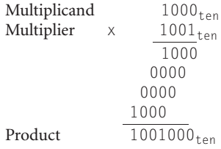
Phép nhân
Ví dụ
Multiplicand: số bị nhân
Multiplier: số nhân
Product: tích
Ví dụ trên là nhân hai số đang ở dạng thập phân, nhưng các chữ số đều là 0 và 1. Phép nhân trên hai số nhị phân cũng tương tự, và luôn luôn có 2 trường hợp:
1. Chép số bị nhân xuống vị trí thích hợp (1 ×multiplicand) nếu chữ số tương ứng đang xét ở số nhân là 1.
2. Đặt số 0 (0 ×multiplicand) vào vị trí thích hợp nếu chữ số tương ứng đang xét ở số nhân là 0.

Slide 12
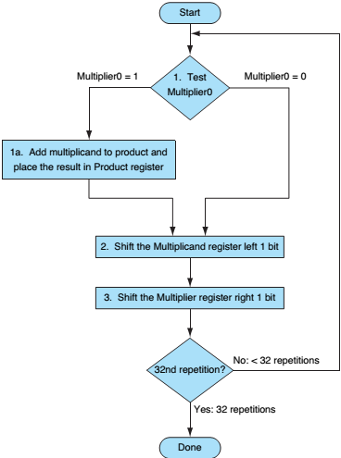
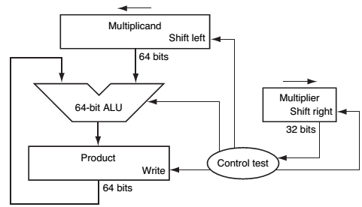
Phép nhân
Giải thuật thực hiện phép nhân
theo cấu trúc phần cứng 3 thanh ghi (cho hai số 32 bit)
Hình 1: Cấu trúc phần cứng thực hiện phép nhân
Hình 2: Sơ đồ giải thuật thực hiện phép nhân
Chú ý: khi thực hiện phép nhân cho giải thuật theo sơ đồ, ta thấy có 3 bước và 3 bước này được lặp lại 32 lần. Nếu mỗi bước được thực hiện bởi 1 chu kỳ xung clock thì giải thuật này yêu cầu gần 100 chu kỳ xung clock cho phép toán nhân hai số 32 bit.

Slide 13
Ví dụ cho phép nhân (3 ví dụ)
Ví dụ 1:
Thực hiện phép nhân 2₍₁₀₎ x 3₍₁₀₎ (sử dụng số 4 bit không dấu) theo cấu trúc phần cứng như hình
+
Lưu đồ giải thuật đi kèm cho cấu trúc phần cứng

Slide 14
Ví dụ 1:
2₍₁₀₎ x 3₍₁₀₎ = ?
2₍₁₀₎ = 0010 (multiplicand)
3₍₁₀₎ = 0011
(multiplier)
Cấu trúc phần cứng như hình vẽ là nhân 2 số 32 bits, kết quả là số 64 bits,
Có: thanh ghi multiplicand 64 bits
thanh ghi multiplier là 32 bits
thanh ghi product là 64 bits
Ví dụ 1 yêu cầu nhân 2 số 4 bits không dấu, sử dụng cấu trúc phần cứng tương tự như hình, vậy kết quả phải là số 8 bits
=> thanh ghi multiplicand 8 bits (giá trị khởi tao 0000 0010)
thanh ghi multiplier là 4 bits (giá trị khởi tạo 0011)
thanh ghi product là 8 bits (giá trị khởi tạo 0000 0000)
Iteration | Step | Multiplier | Multiplicand | Product
0 | Khởi tạo | 0011 | 0000 0010 | 0000 0000
- Sau khi khởi tạo xong. Mỗi vòng lặp (interation) sẽ gồm 3 bước:
B1. Kiểm tra bit 0 của multiplier xem có bằng 1 hay không; nếu bằng 1 thì product = product + multiplicand; nếu bằng 0, không làm gì cả
B2. Dịch trái Multiplicand 1 bit
B3. Dịch phải Multiplier 1 bit
Số vòng lặp cho giải thuật này đúng bằng số bit dùng biểu diễn (ví dụ 1 yêu cầu dùng số 4 bit, thì có 4 vòng lặp)
Sau khi kết thúc số vòng lặp, giá trị trong thanh ghi product chính là kết quả phép nhân

Slide 15
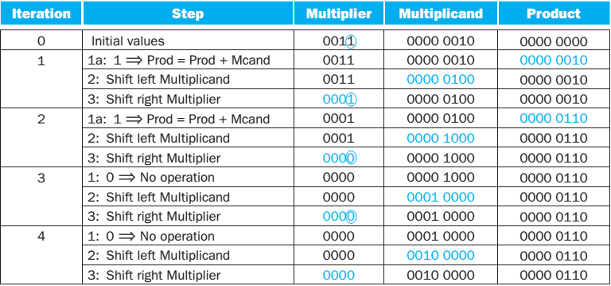
8 bits
8 bits
4 bits
8 bits
Bảng thực hiện từng bước giải thuật phép nhân 2 số: 0010₂ x 0011₂

Slide 16
Phép Nhân
Lần lặp | Bước | Số nhân | Số bị nhân | Tích
0 | Khởi tạo giá trị | 0011 | 0000 0010 | 0000 0000
1 | 1a: 1 ➔ Tích = Tích + Số bị nhân | 0011 | 0000 0010 | 0000 0010
 | 2: dịch số bị nhân sang trái 1 bit | 0011 | 0000 0100 | 0000 0010
 | 3: dịch số nhân sang phải 1 bit | 0001 | 0000 0100 | 0000 0010
2 | 1a: 1 ➔ Tích = Tích + Số bị nhân | 0001 | 0000 0100 | 0000 0110
 | 2: dịch số bị nhân sang trái 1 bit | 0001 | 0000 1000 | 0000 0110
 | 3: dịch số nhân sang phải 1 bit | 0000 | 0000 1000 | 0000 0110
3 | 1: 0 ➔ giữ nguyên giá trị | 0000 | 0000 1000 | 0000 0110
 | 2: dịch số bị nhân sang trái 1 bit | 0000 | 0001 0000 | 0000 0110
 | 3: dịch số nhân sang phải 1 bit | 0000 | 0001 0000 | 0000 0110
4 | 1: 0 ➔ giữ nguyên giá trị | 0000 | 0001 0000 | 0000 0110
 | 2: dịch số bị nhân sang trái 1 bit | 0000 | 0010 0000 | 0000 0110
 | 3: dịch số nhân sang phải 1 bit | 0000 | 0010 0000 | 0000 0110

Slide 17
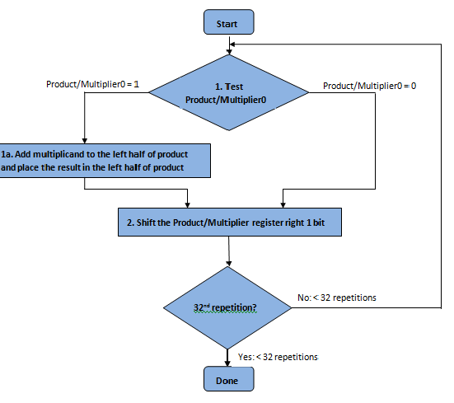
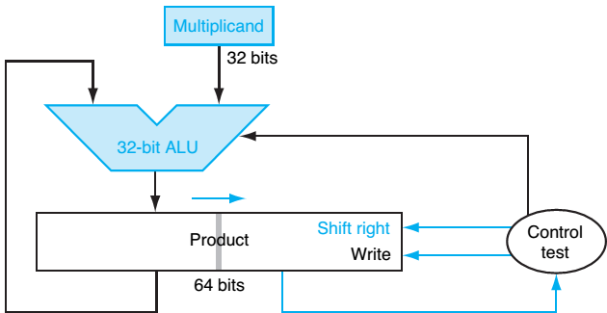
Phép Nhân
Giải thuật thực hiện phép nhân theo cấu trúc phần cứng có cải tiến 2 thanh ghi (với hai số 32 bit)
multiplier
Cấu trúc phần cứng của phép nhân có cải tiến
So với giải thuật trước đó thì thanh ghi số bị nhân, bộ ALU, thanh ghi số nhân tất cả đều 32 bits, chỉ có thanh ghi tích là khác – 64 bits;
Trong mỗi vòng lặp, số chu kỳ xung clock tiêu tốn có thể giảm xuống chỉ còn 1 chu kỳ

Slide 18
Phép Nhân
Cấu trúc phần cứng như hình vẽ là nhân 2 số 32 bit, kết quả là số 64 bit,
Có: thanh ghi multiplicand 32 bit
thanh ghi product 64 bit (khi khởi tạo, đưa multiplier vào 32 bit thấp của product, còn nữa cao khởi tạo 0)
Ví dụ 2 yêu cầu nhân 2 số 6 bit, sử dụng cấu trúc phần cứng tương tự như hình, vậy kết quả phải là số 12 bit
thanh ghi multiplicand 6 bit (giá trị khởi tao 101000)
thanh ghi product là 12 bit (6 bit thấp là multiplier, 6 bit cao là 0 → 000000 010011)
Ví dụ 2:
Sử dung số 6 bit không dấu
50₍₈₎ x 23₍₈₎ = ?
50₍₈₎ = 101000 (multiplicand)
23₍₈₎ = 010011
(multiplier)
Iteration | Step/Action | Multiplicand | Product/Multiplier
0 | Khởi tạo | 101000 | 000000 010011
Multiplier

Slide 19
Ví dụ 2:
50₍₈₎ x 23₍₈₎ = ?
50₍₈₎ = 101000 (multiplicand)
23₍₈₎ = 010011
(multiplier)
Cấu trúc phần cứng như hình vẽ là nhân 2 số 32 bits, kết quả là số 64 bits,
Có: thanh ghi multiplicand 32 bits
thanh ghi product 64 bits (khi khởi tạo, đưa multiplier vào 32bits thấp của product, còn nữa cao khởi tạo 0)
Ví dụ 2 yêu cầu nhân 2 số 6 bits, sử dụng cấu trúc phần cứng tương tự như hình, vậy kết quả phải là số 12 bits
thanh ghi multiplicand 6 bits (giá trị khởi tao 101000)
thanh ghi product là 12 bits (6 bit thấp là multiplier, 6 bit cao là 0 → 000000 010011)
Iteration | Step/Action | Multiplicand | Product/Multiplier
0 | Khởi tạo | 101000 | 000000 010011
- Sau khi khởi tạo xong. Mỗi vòng lặp (interation) sẽ gồm 2 bước:
B1. Kiểm tra bit 0 của Product/multiplier xem có bằng 1 hay không; nếu bằng 1 thì nữa cao của product/multiplier = nữa cao của product/multiplier + multiplicand; nếu bằng 0, không làm gì cả
B2. Dịch phải Product/Multiplier 1 bit
Số vòng lặp cho giải thuật này đúng bằng số bit dùng biểu diễn (ví dụ 2 yêu cầu dùng số 6 bit, thì có 6 vòng lặp)
Sau khi kết thúc số vòng lặp, giá trị trong thanh ghi product chính là kết quả phép nhân
Multiplier

Slide 20
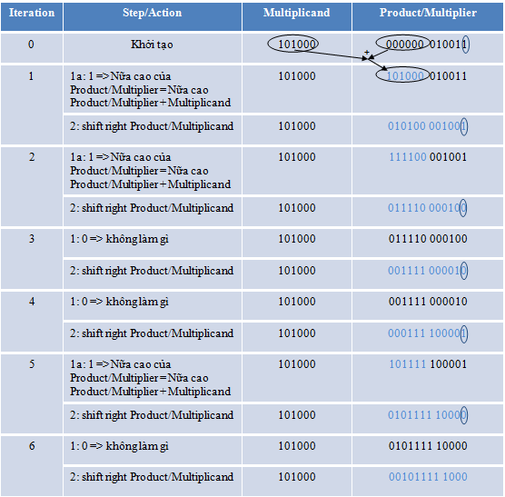
2. Shift right Product/Multiplier
2. Shift right Product/Multiplier
Product/Multiplier
2. Shift right Product/Multiplier
Kết quả phép nhân
2. Shift right Product/Multiplier
2. Shift right Product/Multiplier
2. Shift right Product/Multiplier

Slide 21
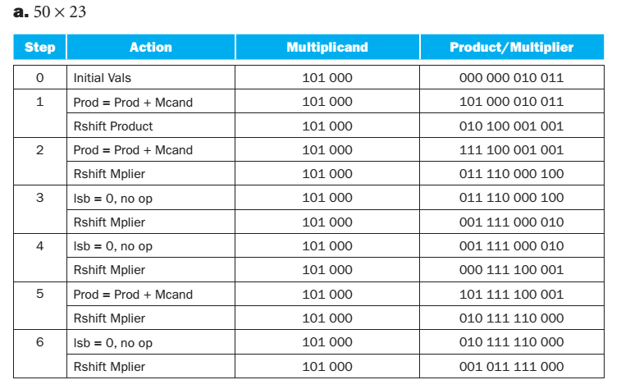
Hoặc có thể trình bày ngắn gọn như bảng sau:

Slide 22
Ví dụ 3: 50₍₁₆₎ x 23₍₁₆₎, sử dung số 8 bit không dấu
Iteration | Step | Multiplicand | Product/ Multiplier
0 | Initial values | 0101 0000 | 0000 0000 0010 0011
1 | Prod = Prod + Mcand | 0101 0000 | 0101 0000 0010 0011
 | Shift right Product | 0101 0000 | 0010 1000 0001 0001
2 | Prod = Prod + Mcand | 0101 0000 | 0111 1000 0001 0001
 | Shift right Product | 0101 0000 | 0011 1100 0000 1000
3 | lsb = 0, no op | 0101 0000 | 0011 1100 0000 1000
 | Shift right Product | 0101 0000 | 0001 1110 0000 0100
4 | lsb = 0, no op | 0101 0000 | 0001 1110 0000 0100
 | Shift right Product | 0101 0000 | 0000 1111 0000 0010
5 | lsb = 0, no op | 0101 0000 | 0000 1111 0000 0010
 | Shift right Product | 0101 0000 | 0000 0111 1000 0001
6 | lsb = 0, no op | 0101 0000 | 0101 0111 1000 0001
 | Shift right Product | 0101 0000 | 0010 1011 1100 0000
7 | lsb = 0, no op | 0101 0000 | 0010 1011 1100 0000
 | Shift right Product | 0101 0000 | 0001 0101 1110 0000
8 | lsb = 0, no op | 0101 0000 | 0001 0101 1110 0000
 | Shift right Product | 0101 0000 | 0000 1010 1111 0000

Slide 23
Phép Nhân
Phép nhân có dấu
Cách đơn giản để thực hiện phép nhân có dấu là tách phần trị tuyệt đối và dấu của số bị nhân và số nhân ra.
Lấy phần trị tuyệt đối dương tương ứng của số nhân và số bị nhân nhân nhau
Sau đó xét dấu cho tích dựa vào dấu của số nhân và số bị nhân (có thể dùng phép XOR)

Slide 24
Phép Nhân
Phép nhân trong MIPS
MIPS sử dụng hai thanh ghi đặc biệt 32 bit là Hi và Lo để chứa 64 bit kết quả của phép nhân
Để lấy giá trị từ thanh ghi Hi và Lo ra một thanh ghi khác, sử dụng hai lệnh dành riêng là mfhi mà mflo
Nhân hai số không dấu, MIPS cung cấp lệnh multu. Nhân hai số có dấu, MIPS cung cấp lệnh mult

Slide 25
PHÉP TOÁN SỐ HỌC TRÊN MÁY TÍNH
Tổng kết:
Hiểu quy tắc thực hiện các phép toán số học (cộng, trừ, nhân) trên số nguyên trong máy tính
Hiểu cách thiết kế mạch nhân cơ bản cho số nguyên trong máy tính

Slide 26
PHÉP TOÁN SỐ HỌC TRÊN MÁY TÍNH
Lý thuyết: Đọc sách tham khảo
Mục: 3.1, 3.2, 3.3, 3.4
Sách: Computer Organization and Design: The Hardware/Software Interface, Patterson, D. A., and J. L. Hennessy, Morgan Kaufman, Revised Fourth Edition, 2011.
Bài tập: file đính kèm

Slide 27
Bài 1:
Thực hiện chương trình công dồn các giá trị số nguyên từ khoảng A -> B (A < B)
F = A + (A+1) + …+ B
A được lưu trong S0, B trong S1, F lưu trong S2
Bài 2:
Tìm giá trị lớn nhất trong mảng A có 10 phần tử. Base addr A lưu trong thanh S0. Kết quả được lưu trong thanh ghi S1
Sinh viên lưu tên file .zip theo dạng: STT_TEN_HO

